Slide 1
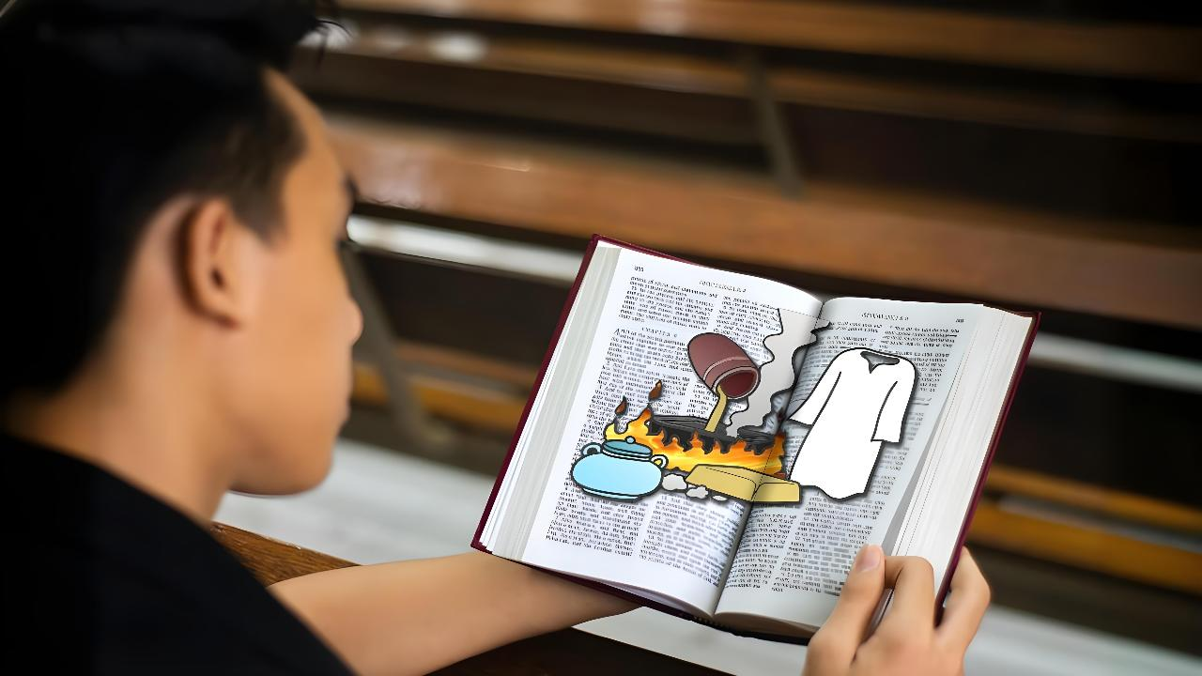
РЕАЛЬНОСТЬ
Урок 1 на 4 апреля 2026

Slide 2
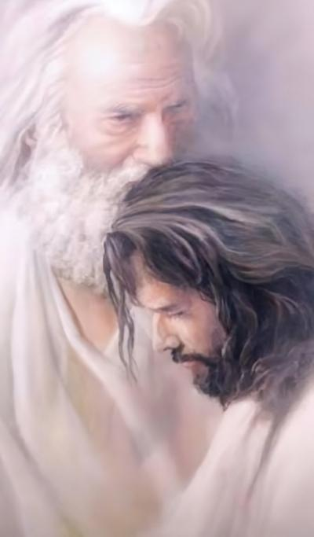
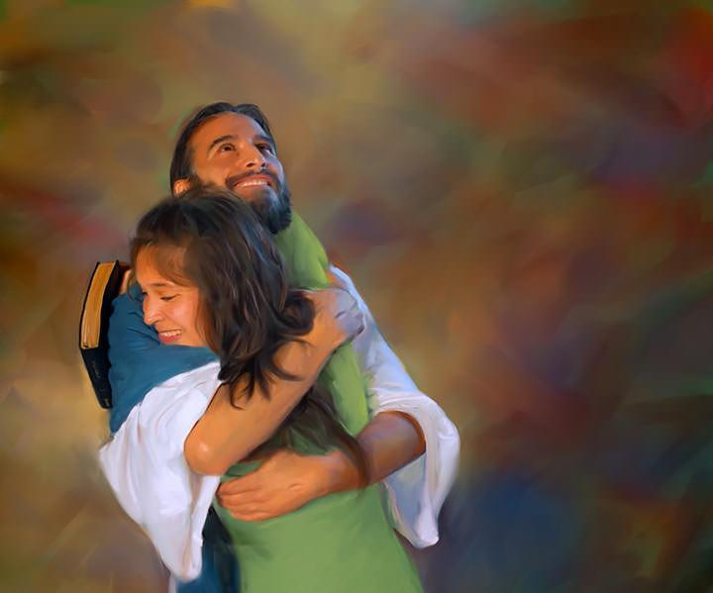
«Как Отец возлюбил Меня, так и Я возлюбил вас; пребудьте в любви Моей» (Иоанна 15:9)

Slide 3

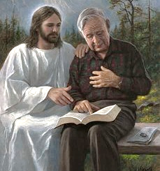
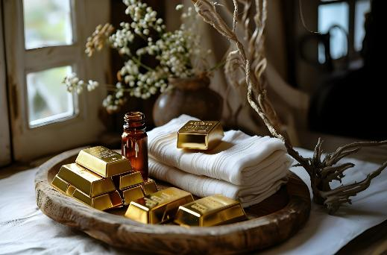


Каждый из нас развивал свои отношения с Богом различным образом. Однако мы все согласны в одном: эти отношения могут (и должны) развиваться.
Первый шаг, который мы должны сделать для этого, — осознать наше текущее положение.
Бог дал нам главное послание о духовном состоянии церкви на этом последнем этапе жизни. Теперь нам предстоит проанализировать себя, чтобы понять, какая часть этого послания относится к нам, и как укрепить и углубить наши отношения с Богом.
Послание Бога (Откровение 3:14-22):
  Оценка ( 14-17)
  Решение ( 18)
  Результат ( 19-20)
  Награда ( 21-22)
Самооценка (Иоанна 15:1-11):
  Виноградная лоза
  Сок

Slide 4

ПОСЛАНИЕ БОГА
(Revelation 3:14-22)

Slide 5


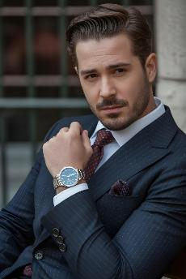

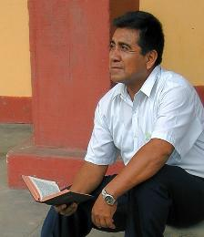
ОЦЕНКА
“Потому что ты говоришь: «Я богат, разбогател и ни в чем не имею нужды», — а не знаешь, что ты несчастен, жалок, нищ, слеп и наг” (Откровение 3:17)
Послание к семи церквам отражает состояние мировой церкви с апостольских времен до наших дней (Откр 2-3). Представляя послание для нашего времени (Лаодикия), Иисус представляет себя как «Аминь [Истина], верный и истинный свидетель” (Откр. 3:14).
Глядя на себя, мы видим нашу правду: «Я богат, разбогател и ни в чем не имею нужды” (Откр. 3:17a).
Однако Иисус видит истину, нашу реальность: «Ты несчастен, жалок, нищ, слеп и наг” (Откр. 3:17b).
Теперь пришло время оценить себя. Осознаю ли я, что у меня действительно есть, и что мне еще нужно? Насколько я вырос в своих отношениях с Иисусом? Меняюсь ли я к лучшему?

Slide 6

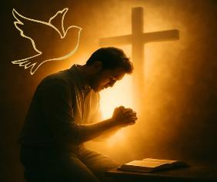
РЕШЕНИЕ
“Я советую тебе купить у Меня золото, очищенное огнем, чтобы ты стал богат; и белые одежды, чтобы ты одел себя и не было видно позора твоей наготы; и мазь для глаз, чтобы ты прозрел.” (Откровение 3:18)
Поскольку удовлетворенность своей ситуацией порождает апатию (теплохладность), Иисус советует нам сделать три вещи:
Купить очищенное золото
Мы не должны довольствоваться полуправдой или поверхностным изучением Библии. Мы должны отбросить человеческие доктрины (мишуру) и углубиться в изучение Библии, чтобы удалить все несовершенства (шлак) из нашего понимания ее.
Купить белые одежды
Принять праведность Иисуса как единственный путь к спасению. Пытаться предстать перед Богом со своими праведными делами — значит показать себя перед Ним обнаженными.
Купить глазные капли
Принять Святой Дух. Только Он может дать нам духовное различение и убедить нас в нашем истинном состоянии (Иоанна 16:8).

Slide 7

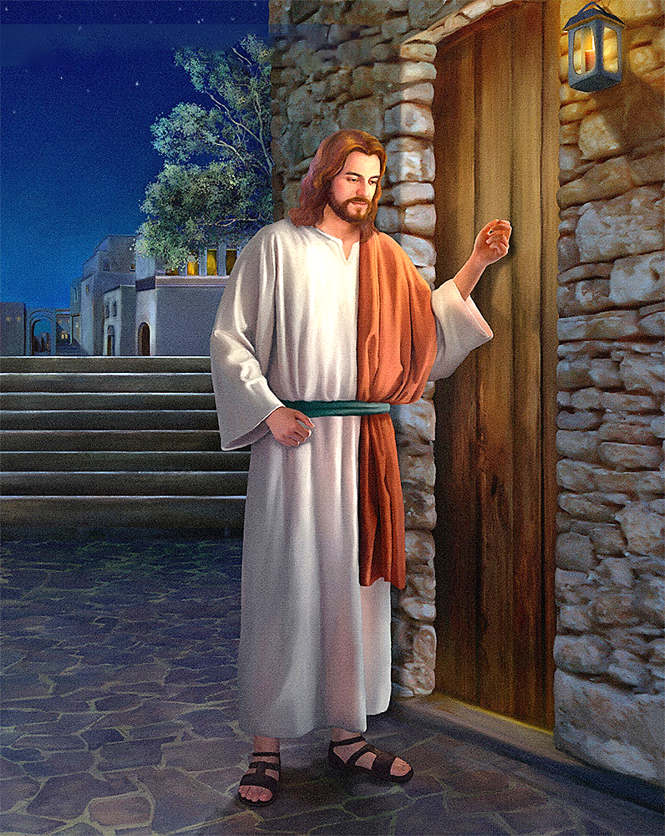
РЕЗУЛЬТАТ
“Вот, Я стою у двери и стучу. Если кто услышит голос Мой и откроет дверь, Я войду к нему и буду вечерять с ним, и он со Мною.” (Откровение 3:20)
Есть проблема. Я чувствую себя хорошо духовно, но Иисус хочет, чтобы я совершенствовался. Однако, если я не осознаю свою потребность в изменениях, я никогда не изменюсь. Я никогда не захочу приобрести то, что, как я считаю, у меня уже есть.
Чтобы решить эту проблему, Иисус имеет свои методы: «Всякого, кого Я люблю, Я обличаю и наказываю»; и Он добавляет: «Покайся” (Откр. 3:19).
Упрек и наказание Иисуса не обязательно являются негативными. Он предпочитает путь диалога. Он хочет спокойно сесть с нами и поговорить... «Вот, Я стою у двери и стучу. Если кто услышит голос Мой и откроет дверь, Я войду к нему и буду вечерять с ним, и он со Мною” (Откр. 3:20).
Иисус стучит в дверь моего сердца и терпеливо ждет. Он не вмешивается в мою жизнь, чтобы заставить меня вступить с Ним в отношения. Решение открыть дверь остается за мной.

Slide 8


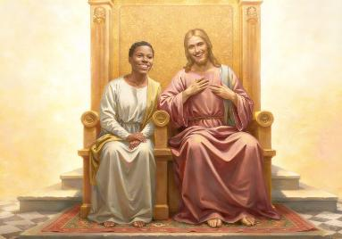
ВОЗНАГРАЖДЕНИЕ
“Побеждающему дам сесть со Мною на престоле Моем, как и Я победил и сел с Отцом Моим на престоле Его.” (Откровение 3:21)
Иисус знает, что путь нелегкий. Он знает о наших усилиях приобрести золото, одежду и мазь для глаз. Он знает о наших борьбе, чтобы преодолеть равнодушие, открыть дверь и соединиться с Ним. Вот почему Он говорит нам: «Ты можешь победить, как победил Я(Откр 3:21)
Он также знает, что мы никогда не сделаем первый шаг. Бог всегда проявляет инициативу.
Он решил создать нас
(Быт 2:7)
Он ищет нас, когда мы согрешили (Быт 3:8-9)
Он отдал Себя, чтобы спасти нас (Ин 3:16)
Он хочет дать нам награду: сидеть с Ним и наслаждаться вечностью в Его компании(Отк 3:21)
Ключом к этому божественному поведению (которого мы не заслуживаем) является любовь: «Я возлюбил тебя вечной любовью» (Иеремия 31:3). Он желает иметь с нами отношения. Желаю ли я иметь с Ним отношения? Открою ли я Ему свое сердце и буду ли любить Его так, как Он любит меня?

Slide 9

ПРОВЕРКА РЕАЛЬНОСТИ
(ИОАННА 15:1-11)

Slide 10

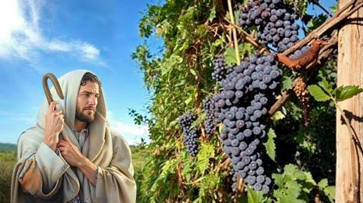
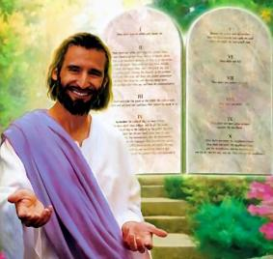
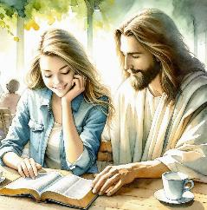
ВЕТВЬ И ЛОЗА
“Я есмь лоза, а вы ветви. Кто пребывает во Мне, и Я в нем, тот приносит много плода; ибо без Меня не можете делать ничего.” (Иоанна 15:5)
Незадолго до своей смерти Иисус провозгласил, что Он является «лозой», а Его ученики – «ветвями». Что Он имел в виду?
Ветвь может некоторое время жить, не присоединенная к лозе, но в конце концов она завянет. Чтобы мы не утратили вечную жизнь, Иисус обращается к нам с просьбой: «Пребудьте во Мне» (Иоанна 15:4). В 11 стихах, в которых Иисус рассказывает эту притчу о лозе и ветвях, Он 10 раз использует глагол «пребывать». Должно быть, это действительно важно.
Пребывание в Иисусе — это противоядие от лаодикийской теплоты. Более того, это источник радости (Иоанна 5:11). Но как мы можем пребывать в Иисусе?
Делая то, что Ему угодно, то есть соблюдая Его заповеди (Иоанна 15:10). Это любовный ответ на любовь, которую Бог проявил к нам (1 Ин 4:19).

Slide 11


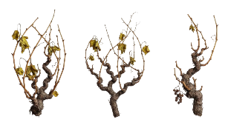

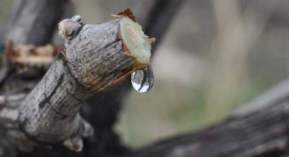
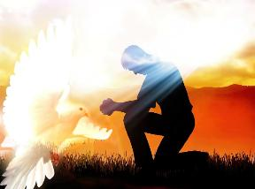
СОК
“Пребудьте во Мне, и Я в вас. Как ветвь не может приносить плода сама по себе, если не пребывает в лозе, так и вы не можете, если не пребываете во Мне.” (Иоанна 15:4)
Зимой ветви прикреплены к лозе, но не приносят плода. Почему? Потому что они не получают сок.
Только с приходом весны они получают сок от лозы, и тогда появляются побеги (жилки). Греческое слово, используемое Иоанном, может также относиться к ветвям, которые были отломаны и привиты обратно к лозе.
Независимо от того, являемся ли мы нежными побегами или сломанными ветвями, одно ясно: нам нужен сок лозы. С чем можно сравнить этот сок?
В той же беседе (Иоанна 14-17) Иисус дает нам объяснение: Святой Дух — это Тот, Кто действует в нас, чтобы дать нам жизнь, если мы того желаем.
Он — наш Утешитель (Ин 14:16-17)
Он открывает нам Иисуса (Ин 15:26)
Он обличает нас в грехе (Ин 16:8)
Он ведет нас во всю истину (Ин 16:13)

Slide 12

«Золото, которое здесь рекомендуется как испытанное огнем, — это вера и любовь. Оно делает сердце богатым, потому что оно было очищено до чистоты, и чем больше оно испытывается, тем ярче его блеск. Белые одежды — это чистота характера, праведность Христа, переданная грешнику. Это действительно одежда небесной текстуры, которую можно купить только у Христа за жизнь добровольного послушания. Глазное масло — это мудрость и благодать, которые позволяют нам различать зло и добро и обнаруживать грех под любой маской. Бог дал Своей церкви глаза, которые Он требует помазать мудростью, чтобы они могли ясно видеть; но многие выкололи бы глаза церкви, если бы могли, потому что они не хотят, чтобы их поступки вышли на свет, чтобы их не осудили. Божественное глазное масло придаст ясность пониманию. Христос — хранитель всех благодати. Он говорит: «Купи у Меня» (Откровение 3:18).
E.Уайт (Свидетельства для Церкви, т. 4, с. 88)

Slide 13


